Slide 1
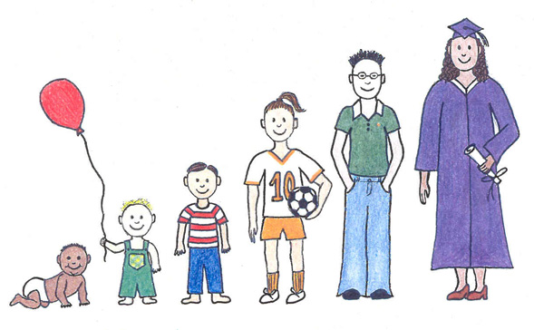
由學校到工作

Slide 2
想像一下 : 假如你坐上了時光機，你能夠即時去到15
年後，看到將來的自己，你估計正在公司工作的你，
與你在學校過著的生活有甚麼分別呢?

Slide 3
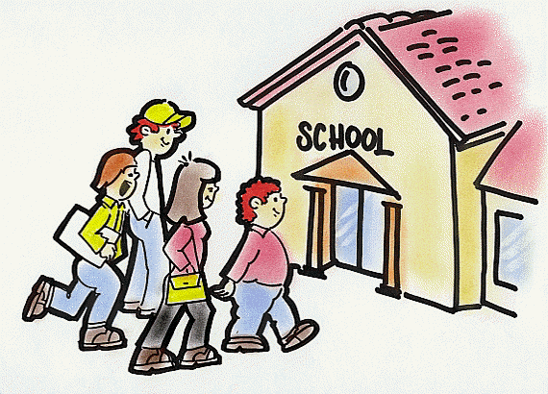
環境
學校 | 職場
-學校課室 -特別室(地理室、實驗室、活動室、視藝室、學生會室等) -操場 | -辦公室 -會議室 -茶水間 -休息室 -戶外地方(視乎職業)

Slide 4
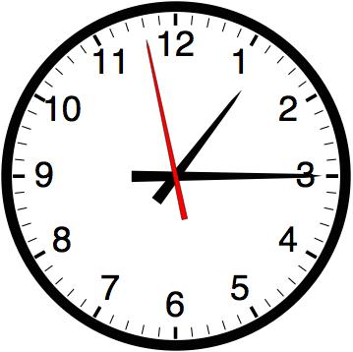
時間
學校 | 職場
-固定上學及放學時間 -日間上學 -有補課時間 -根據時間表學習不同學科 -設有小息時間 -整個中學時期 : 六年時間 | -固定上班及下班時間 -部份工作會輪班 -部份工作會加班 -部份工作會夜間工作 -不設小息時間 -無特定完成時間，一般60歲退休 -有兼職或短期工作

Slide 5
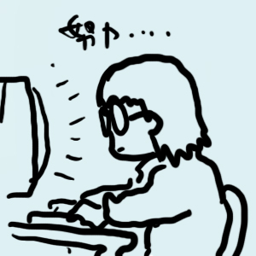
責任
學校 | 職場
-學習不同學科知識 -完成老師指派的習作 -遵守學校規則 -盡力應付考試 -學習做人 -處罰 : 老師責罵、留堂、罰企、記 過…… | -完成上司指派的工作 -遵守公司的規定 -協助公司賺取利潤(私人公司) -協助機構服務市民(公營機構/志願機構/慈善機構) -處罰 : 上司責罵、降職、被辭退……

Slide 6
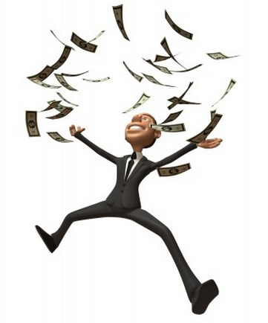
收穫
學校 | 職場
-學習滿足感 -獎項 -老師的欣賞 -個人成長 -入到心儀的學科或學院 -找到心儀的工作 | -工作滿足感 -發揮潛能 -完成使命 -報酬 -上司的欣賞 -升職加薪

Slide 7
人際關係
學校 | 職場
-同學的年齡接近 -會接觸老師、校長和其他學校職員 -多數接觸的人都在校內 | -同事的年紀有很大差異 -會接觸不同職級的上司和下屬 -部份工作會接觸公司以外的人

Slide 8
假如你想看到15年後的你是一個工作愉快，又被上司
欣賞的員工，你可以如何在中學時期作好準備呢?

Slide 9
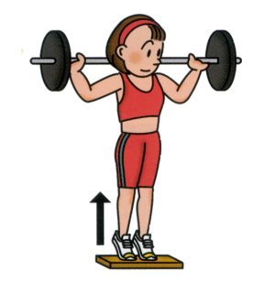
如何為未來作出準備
發掘感興趣的職業
工作生涯比讀書生涯長
在多方面裝備自己
很多工作需要多方面的能力
培養良好的做人態度
上司可能看重員工的態度多於能力
學習與人相處的技巧
很多工作需要員工與不同的人溝通

Slide 10
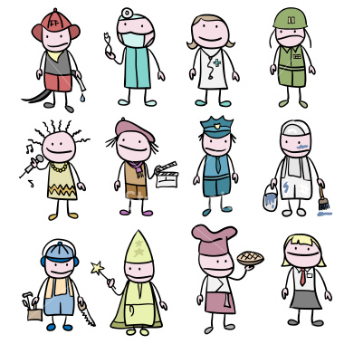
工作實況

